Slide 1


Природоохранная
деятельность
по сокращению негативного
воздействия на окружающую
среду на основе наилучших
доступных технологий
ООО «Разрез Тайлепский»
2019 –2021г.

Slide 2

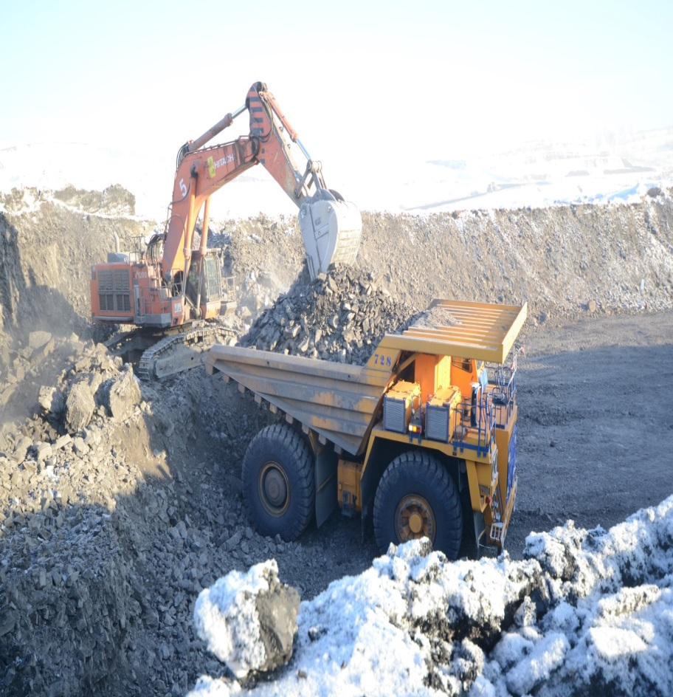
Информация о предприятии
ООО «Разрез Тайлепский» – угольная компания, которая осуществляет добычу угля с участка Карачиякский Карачиякского каменноугольного месторождения в Кондомском геолого-экономическом районе (г. Калтан, Кемеровская область-Кузбасс).
По административному делению территория ООО «Разрез Тайлепский» находится на землях Новокузнецкого муниципального района.
ООО «Разрез Тайлепский» является действующим предприятием и владеет следующими лицензиями на право пользования недрами:
- Лицензий КЕМ 02198 ТЭ от 03.08.2020г (ранее КЕМ 12018 ТЭ от 19.12.2003 г.) – выдана с целевым назначением и видами работ: добыча каменного угля на участке Карачиякский Карачиякского месторождения;
- Лицензия КЕМ 02200 ТЭ от 10.08.2020г. (ранее КЕМ 02091 ТЭ от 21.09.2018 г.) – выдана с целевым назначением и видами работ: для разведки и добычи полезных ископаемых, в том числе использования отходов добычи полезных ископаемых и связанных с ней перерабатывающих производств на участке Карачиякский 2.

Slide 3

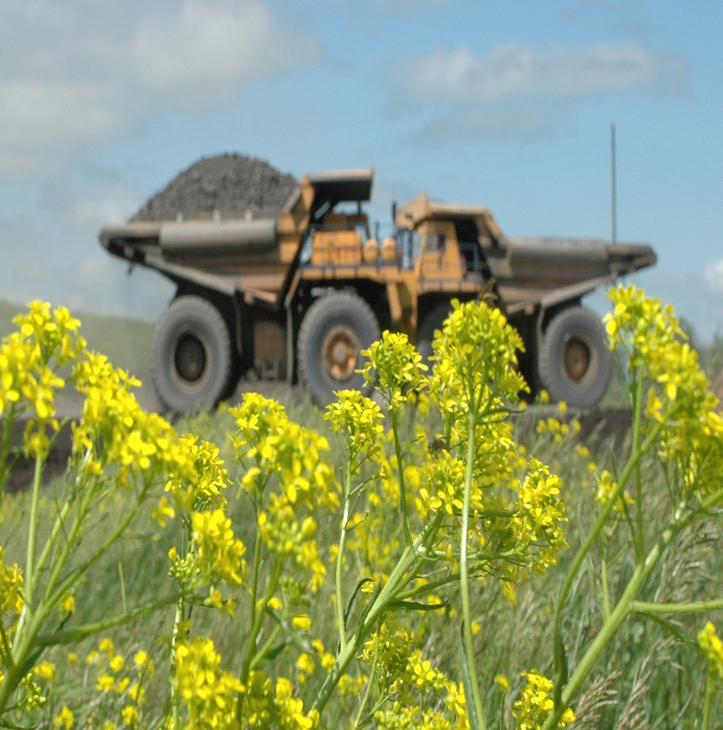
Информация о предприятии
Информация о предприятии
Информация о предприятии
В настоящее время ООО «Разрез Тайлепский» осуществляет отработку запасов по «Техническому проекту разработки Карачиякского и Николаевского каменноугольных месторождений открытым способом в границе участков недр Карачиякский и Карачиякский 2. Дополнение 1». Проектная документация имеет положительное заключение государственной экологической экспертизы от 02.09.2020 № 1090.
В своей деятельности ООО «Разрез Тайлепский» руководствуется принципами социальной ответственности, безопасности и технологичности, транслируя их на все аспекты работы через:
Экологическую направленность бизнеса;
Активную социальную поддержку региона;
Автоматизацию производственных и управленческих процессов.
Выполнение данных природоохранных мероприятий позволяет:
соответствовать требованиям действующего законодательства Российской федерации об охране окружающей среды;
реализовывать стратегию - «Чистый уголь – зеленый Кузбасс».

Slide 4
Информация о предприятии
ООО «Разрез Тайлепский» в своей деятельности руководствуется принципами социальной ответственности, безопасности, технологичности, транслируя их на все аспекты работы, в том и через экологическую направленность бизнеса в Кузбассе. Одним из важным и значимых аспектов для нашей компании является – исполнение требований законодательства РФ.
Деятельность ООО «Разрез Тайлепский» сертифицирована, как отвечающая требованиям международного стандарта ISO 14001: 2015 «Системы экологического менеджмента».

Slide 5
Информация о предприятии

Slide 6

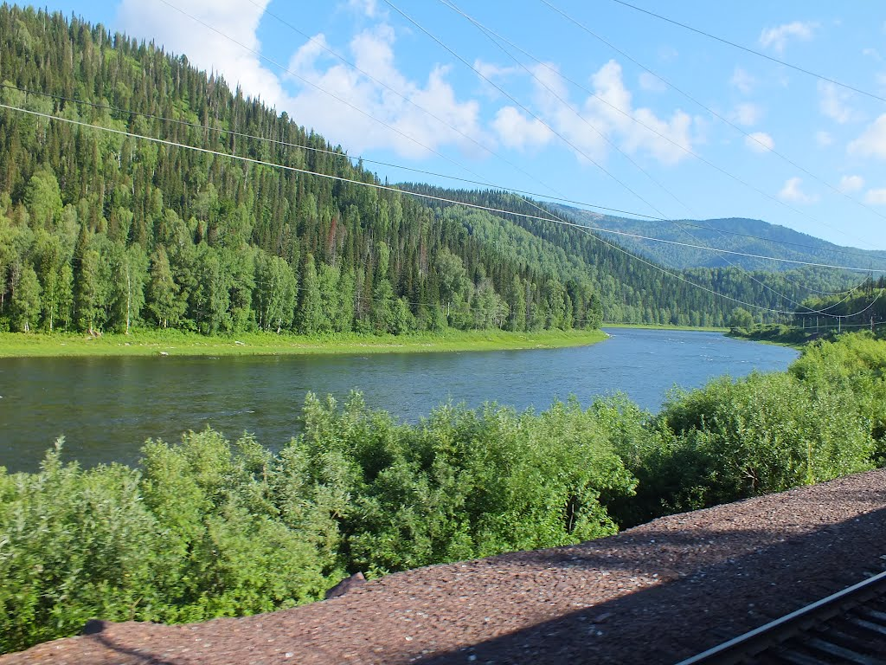
Для выполнения этих задач на предприятии разработана «Программа мероприятий по сокращению негативного воздействия на окружающую среду на основе использования наилучших доступных технологий (НДТ) с 2019 по 2021г.г», включающая следующие направления:
- Охрана атмосферного воздуха;
- Охрана водных объектов;
- Охрана земельных ресурсов.
За период 2019 - 2021г.г реализации этой программы Компанией было потрачено по Новокузнецкому муниципальному району -10990,17 тыс. рублей, в том числе.
- Охрана атмосферного воздуха – 10014,9 тыс.руб;
- Охрана водных объектов – 885,2 тыс. руб;
- Охрана земельных ресурсов – 90,07 тыс. руб.
Природоохранные мероприятия
Основной задачей ООО «Разрез Тайлепский» в вопросах природоохранной деятельности является организация работы по сохранению благоприятной окружающей среды, соблюдение законодательных и других требований в вопросах экологии.

Slide 7
На 2022 год запланирован следующий комплекс природоохранных мероприятий:
Природоохранные мероприятия
№ п/п | Наименование мероприятия (НДТ) | Достигаемые результаты | Затраты, тыс. рублей без НДС
1. | НДТ 1. Внедрение систем экологического менеджмента | Уменьшение экологических рисков, минимизация воздействия на окружающую среду за счет эффективных экологических решений. Сертификат соответствия ИСМ требованиям международных стандартов. | Текущие затраты Компании
2. | Мероприятия по охране атмосферного воздуха. НДТ 5. Орошение пылящих поверхностей; НДТ 2. Производственный контроль и экологический мониторинг. | Снижение выбросов пыли до 90% | 3802,7
3. | Мероприятия по охране водных объектов НДТ 12. Карьерный водоотлив и водоотвод; НДТ 13. Внедрение систем оборотного и бессточного водоснабжения; НДТ 17. Очистка ливневых и производственных вод; НДТ 2. Производственный контроль и экологический мониторинг | Уменьшение концентрации взвешенных веществ на 76%, нефтепродуктов на 67,3%; снижение потребления водных ресурсов | 9935,038
4. | Мероприятия по охране земельных ресурсов | Минимизировать вероятность возникновения экологических аварий | 92,0

Slide 8
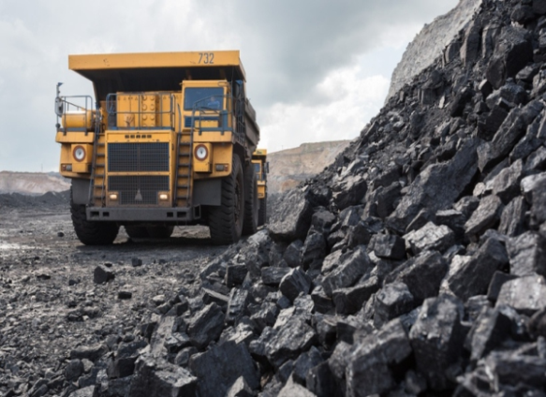

Деятельность по охране атмосферного воздуха
Основными видами воздействия на атмосферный воздух при ведении производственной деятельности разрезов являются:
Выбросы загрязняющих веществ при работе технологического оборудования, специальной техники, автотранспорта;
Выбросы загрязняющих веществ при проведении буро-
взрывных работ
По итогам выполнения мероприятий по охране атмосферного воздуха затраты за 2019-2021г. составили по Компании:
Мероприятие | Затраты на проведение мероприятий, тыс. рублей |  |  | Результат проделанной работы
 | 2019г. | 2020 г. | 2021г.
Охрана атмосферного воздуха
Снижение выбросов в атмосферный воздух при технологических процессах производства (полив технологических дорог) | 2568,6 | 1722,6 | 6793,2 | Снижение выбросов пыли в атмосферный воздух до 90%
Замеры физических и химических факторов от продуктов взрыва в воздухе на границе санитарно-защитной зоны и при взрывных работах | 1651,7 | 559,2 | 2426,7 | Контроль качества атмосферного воздуха. Недопущение залповых и сверхнорнормативных выбросов загрязняющих веществ в атмосферный воздух

Slide 9
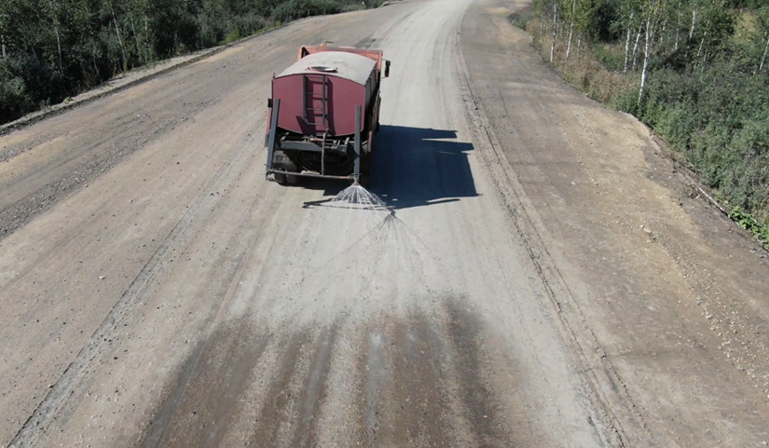
В 2020г. И 2021г. ООО «Разрез Тайлепский» проводил промышленные испытания по пылеподавлению. Целью промышленного эксперимента является установ­ление эффективности пылеподавления при применении различных средств ряда компании в условиях технологических дорог ООО «Разрез Тайлепский»
Деятельность по охране атмосферного воздуха
Наибольший вклад в загрязнение атмосферного воздуха выбросами пыли при разработке полезных ископаемых вносят неорганизованные открытые источники пылевыделения, основными из которых являются пылящие поверхности складов, пород­ных отвалов, автомобильных дорог.
Мониторинг проводился на участке необработанной дороги, и данные исследования принимаются как фоновые для ООО «Разрез Тайлепский».
Затем исследования проводятся на участке дороги, обработанным водой (для возможности проведения сравнительного анализа) и на участках технологической дороги обработанной вяжущими веществами.

Slide 10
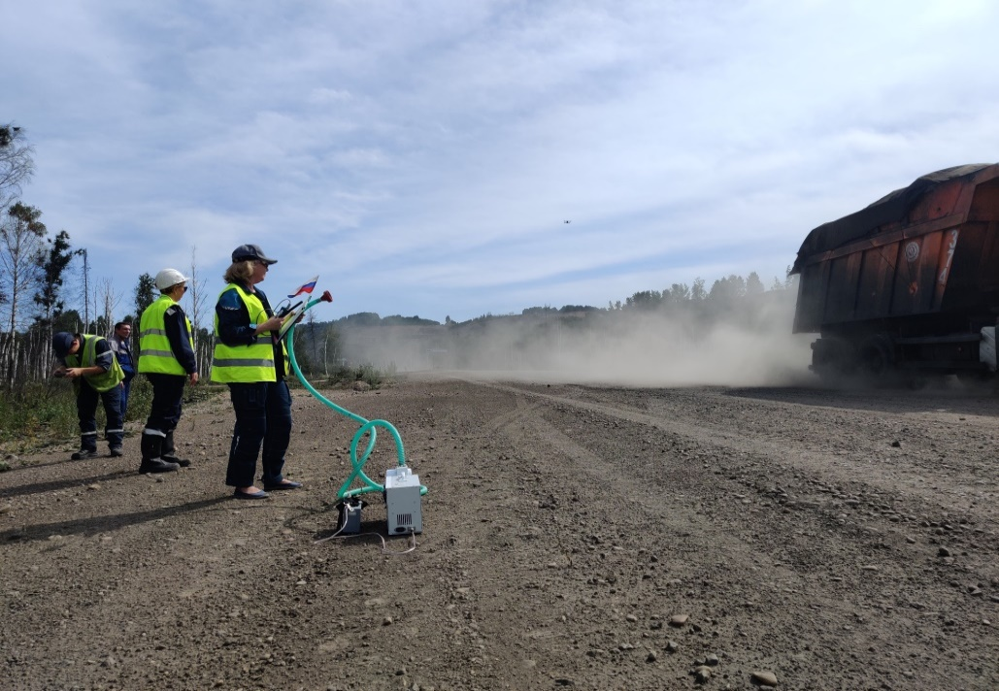
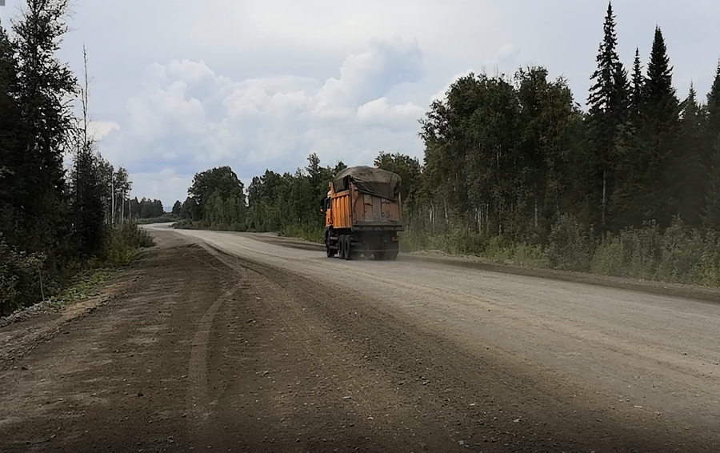
Исследования значений пыли проводились с привлечением аккредитованной лаборатории со сдуваемой поверхности обработанных участков технологической дороги средствами компаний – участников сразу после обработки средством и высыхания вещества на дорожном полотне (1 исследование концентрации пыли), все последующие лабораторные исследования проводятся каждые 5-7 дней, на протяжении заявленного компаниями срока действия средства, в зависимости от погодных условий (до 35 дней). Затем делаются выводы о подтверждении заявленного результата работы вяжущих веществ с целью дальнейшего выбора компании и средства пылеподавления для более эффективного результата в работе.
Деятельность по охране атмосферного воздуха

Slide 11
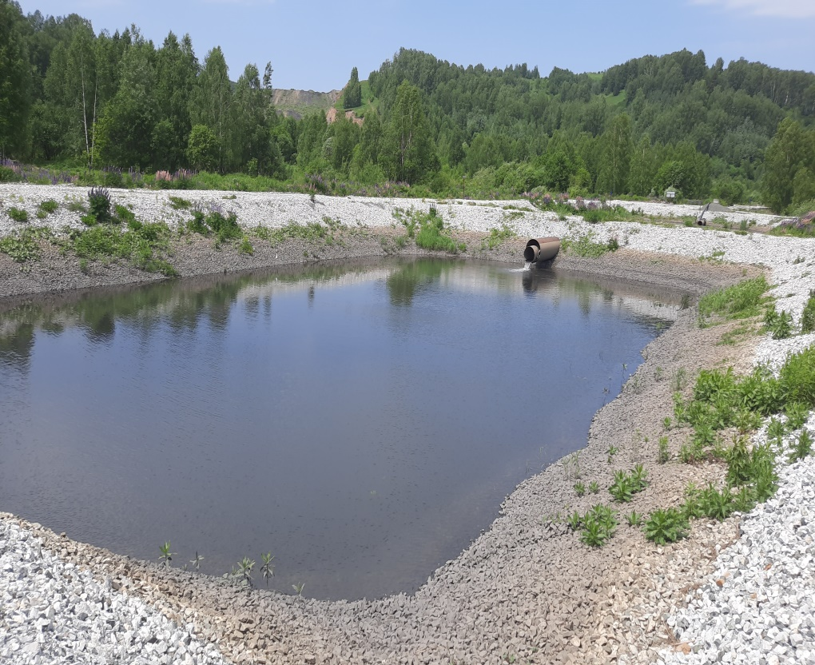
Деятельность по охране
водных объектов
Для недопущения попадания загрязняющих веществ в поверхностные водные объекты выполнены следующие мероприятия:
  Эксплуатируются очистные сооружения карьерных и поверхностных вод;
  проводится очистка образующихся сточных вод до установленных нормативов перед сбросом их в поверхностные водные объекты;
  повторно используются очищенные сточные воды и др. мероприятия.

Slide 12
Деятельность по охране
водных ресурсов
По итогам выполнения мероприятий по охране водных ресурсов затраты за 2019-2021г. составили по Компании:
Мероприятие | Затраты на проведение мероприятий, тыс. рублей |  |  | Результат проделанной работы
 | 2019г. | 2020 г. | 2021г.
Максимальное использование карьерных вод на производственные нужды, с целью снижения объемов сброса в водный объект. | Текущие затраты | Текущие затраты | Текущие затраты | Рациональное использование природных ресурсов, снижение негативного воздействия на водный объект
Механическая очистка, совмещаемая с фильтрующими массивами. | Текущие затраты | Текущие затраты | Текущие затраты | Предотвращение загрязнения водного объекта. Снижение загрязнения по взвешенные веществам-76%, по нефтепродуктам - 67,3%
Лабораторные исследования химического и бактериологического состава р. Корчагол. | 320,8 | 303,9 | 400,5 | Контроль качества водного объекта и сброса сточных вод
Ведение регулярных наблюдений за водным объектом (его морфометрическими особенностями) и водоохранной зоной в границах участка водного объекта. | 53,5 | 53,5 | 53,5 | Мониторинг водного объекта в пределах водопользования

Slide 13
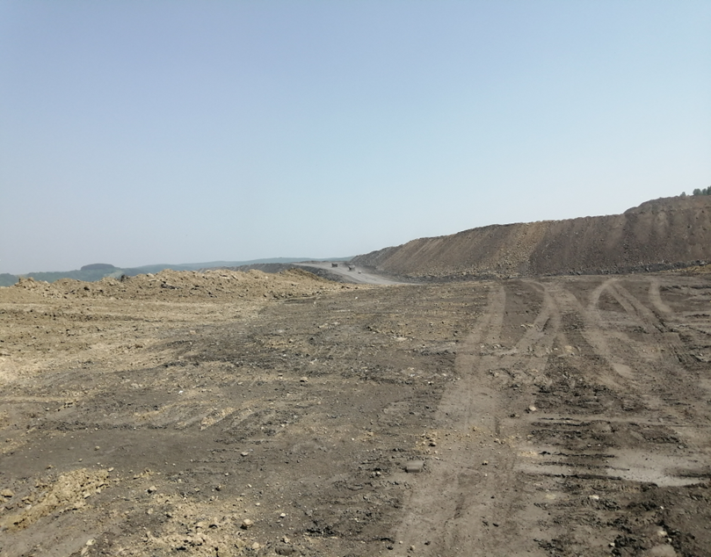
В соответствии с утвержденным Техническим проектом:
- проведение технического этапа рекультивации предусмотрено с 2023 года;
- биологический этап рекультивации предусмотрен после 2024 года.
Деятельность по охране земельных ресурсов
Мероприятия включают в себя:
Проведение горнотехнической рекультивации;
Проведение биологической рекультивации;
Снятие и складирование плодородного
слоя почвы (ПСП);
Проведение экологического мониторинга.

Slide 14
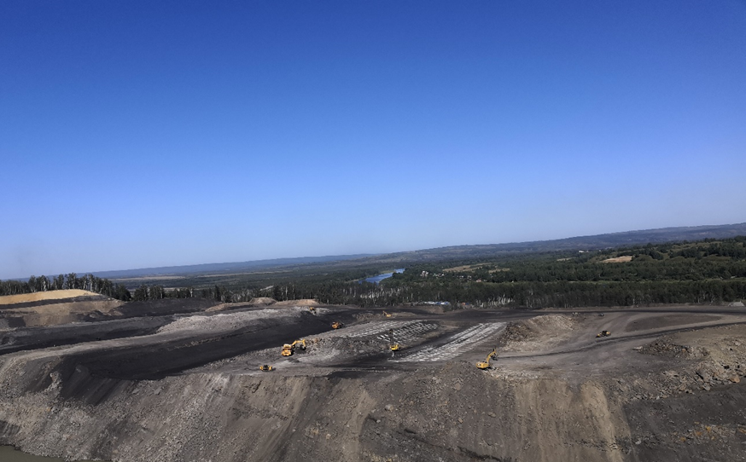
Деятельность по охране земельных ресурсов
По итогам выполнения мероприятий по охране земельных ресурсов затраты за 2019-2021г. составили по Компании:
Мероприятие | Затраты на проведение мероприятий, тыс. рублей |  |  | Результат проделанной работы
 | 2019г. | 2020г. | 2021г.
Проведение лабораторных исследований почвенного покрова | 63,63 | 28,4 | 89,9 | Производственный контроль почвы, с целью недопущения ее деградации.

Slide 15
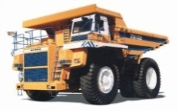

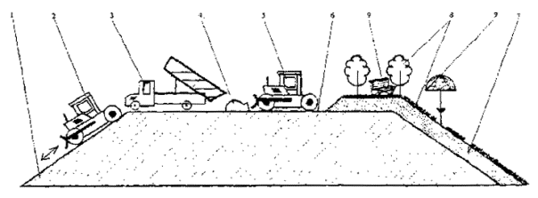

Деятельность по управлению отходами
Отходы на размещение (на собственных объектах размещения)
Отходы на использование
3467,837 тыс. тонн
328,654 тыс. тонн
0,018 тыс. тонн
0,01 тыс. тонн
Отходы на утилизацию, обезвреживание:
Передача, продажа сторонним организациям.
Отходы на размещение:
ТКО передача на полигон.
Для исключения загрязнения почвы, поверхностных вод, атмосферного воздуха в местах накопления/объекты размещения отходов выполнены следующие мероприятия:
  на каждом этапе ведения работ организованы места накопления/объекты размещения отходов в соответствии с санитарными требованиями и нормами;
  проводятся регулярные проверки мест накопления/объектов размещения отходов.
Ежегодно образуются более 3,8 млн. т отходов производства и потребления, из них 99,99 % составляют отходы 5 класса опасности. Основной вид отхода – вскрышная порода.
Для обезвреживания и утилизации отходы I-IV класса опасности передаются специализированным организациям: ООО «Экологический региональный центр, ООО «ЭкоВторРесурс», имеющим соответствующие лицензии.

Slide 16
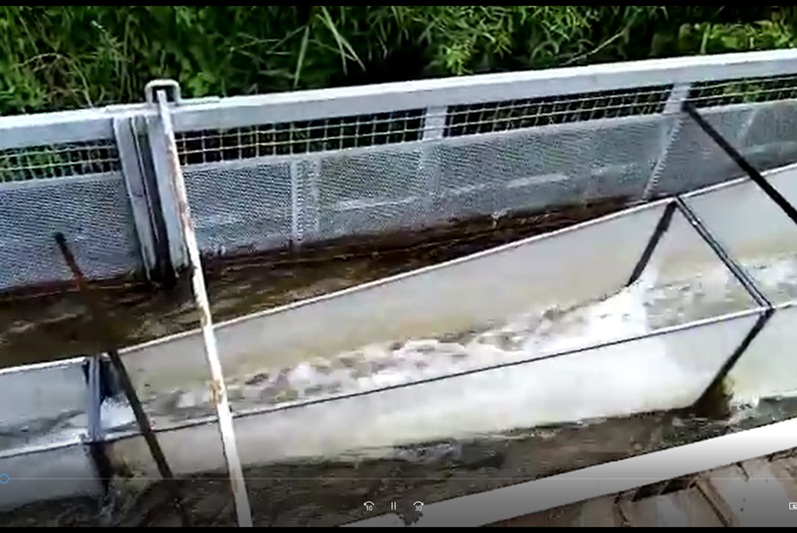
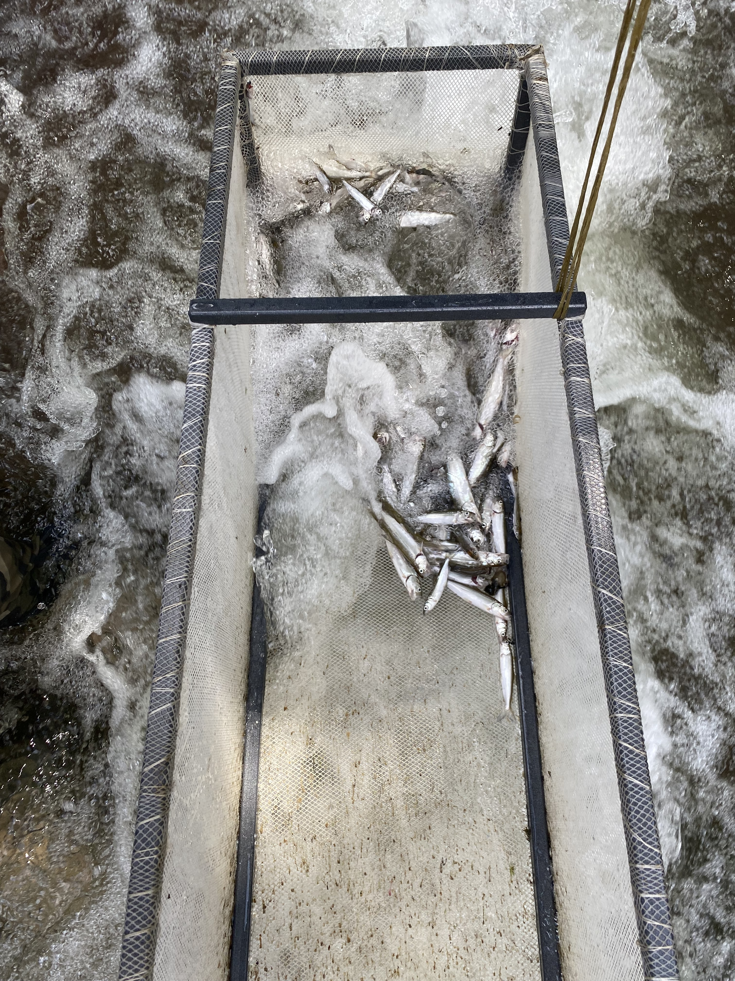
Сохранение биоресурсов
Сохранение водных биологических ресурсов – это основная задача современности.
Искусственное воспроизводство водных биоресурсов осуществляется предприятием в соответствии с планом искусственного воспроизводства водных биоресурсов, утверждаемым Росрыболовством.
Для реализации компенсационных мероприятий по возмещению вреда, наносимого водным биоресурсам при осуществлении хозяйственной деятельности, предприятие ежегодно с 2020-2021гг. производил выпуск молоди нельмы в количестве 6 944,0 экз., в водные объекты Обь-Иртышского рыбохозяйственного района.
Всего на охрану биоресурсов израсходовано в:
2020 году – 142,352 тыс. рублей;
2021 год – 142,352 тыс. руб.
ПЛАН на 2022 – 444,475 тыс. руб.

Slide 17
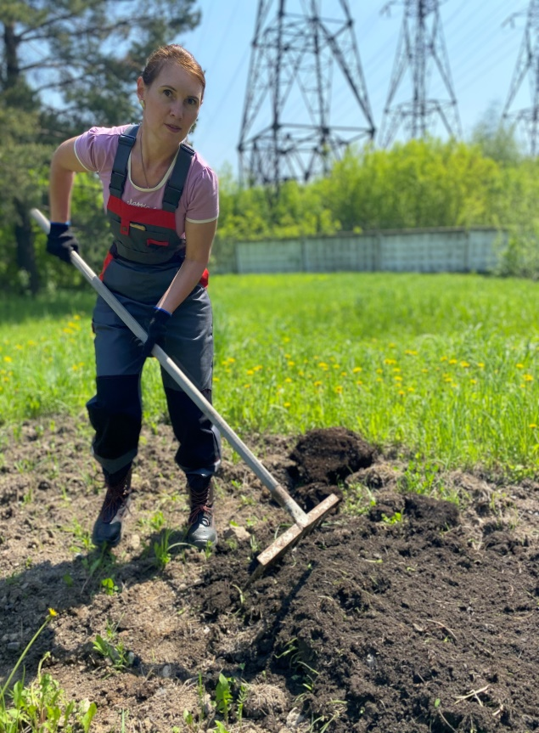
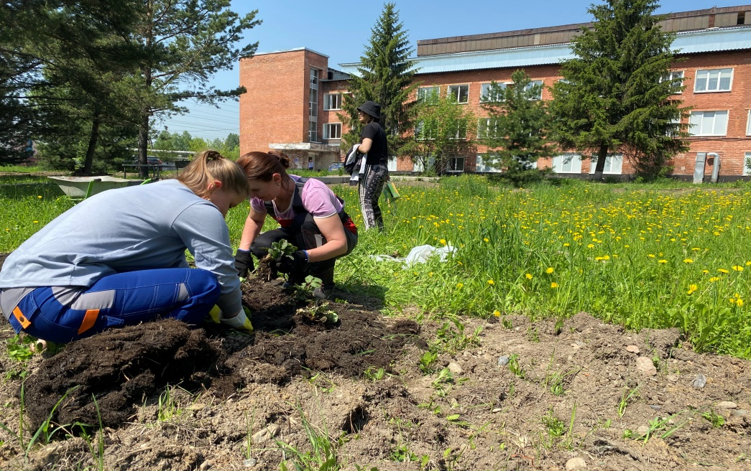
Общественные природоохранные акции
Регулярно Проводятся субботники по уборке территорий, на телеэкранах, расположенных в АБК транслируется информация об экологических акциях на предприятии.
Очищены русла рек, водоохранные зоны рек в границах земельных отводов, оборудованы пробоотборные точки.
Организованы озеленения клумб, уборка и благоустройство территории.

Slide 18
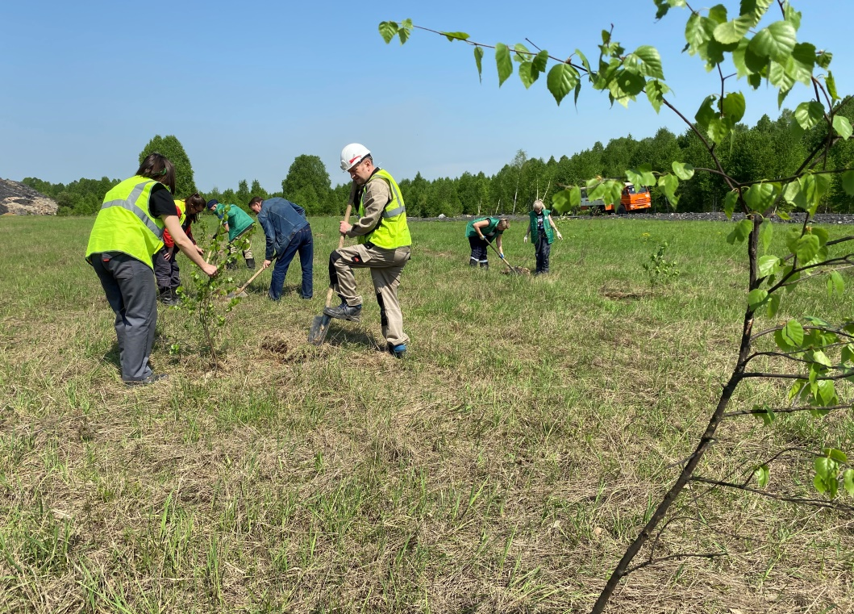
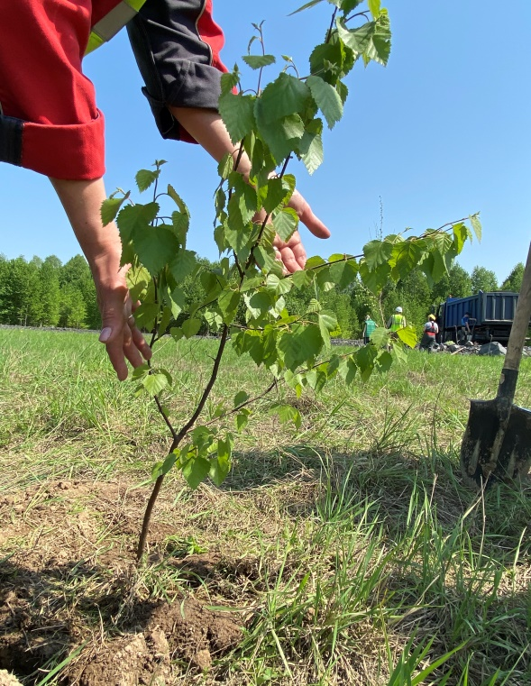
Общественные природоохранные акции
В рамках участия в акции по озеленению территории Сосновского сельского поселения ООО «Разрез Тайлепский» было высажено: в 2020 году – 50 саженцев берез; в 2021 году – 60 саженцев берез; в 2022 году – 30 саженцев рябин.
В контексте правила жизни «Забирая, отдавай» восстановление природного баланса – процесс постоянный и непрерывный.
Цель акции – создание лесопарковых клиньев, которые будут активными проводниками чистого воздуха в город и районы. Деревья способствуют поглощению пыли и улучшению качества воздушных масс. Данное мероприятие является частью реализации национального проекта «Экология», а также программы губернатора Цивилева С.Е. «Чистый уголь – Зеленый Кузбасс», в реализации которых Разрез принимает активное участие.

Slide 19
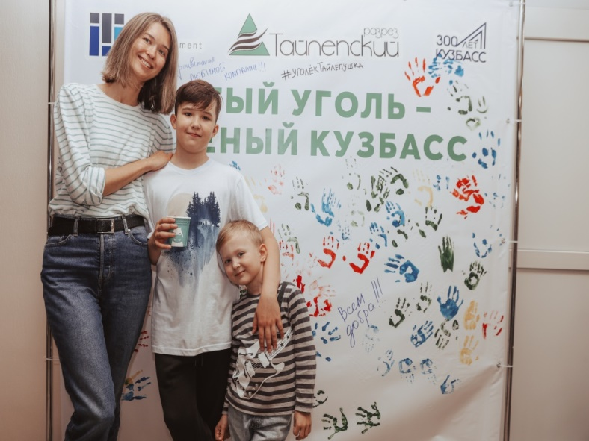
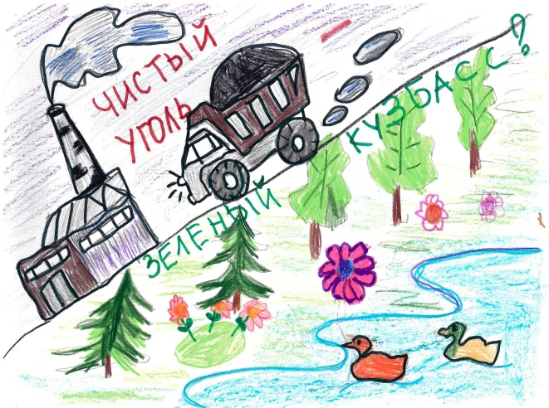
Проведение конкурса детских рисунков
В целях привлечения внимания к проблемам сохранения окружающей среды, повышения уровня экологической культуры детей, воспитания социально и экологически ответственных граждан на предприятии ООО «Разрез Тайлепский» прошел конкурс детских рисунков «Чистый уголь – Зелёный Кузбасс».
Было подано 47 работ в трёх возрастных категориях от 4 до 18 лет. 9 победителей были выявлены по результатам онлайн голосования.
Для углубления знаний о природе и формирования ответственного отношения к ней, убеждения в необходимости сбережения природных ресурсов для живущих и будущих поколений 5 июня для детей сотрудников Компании был организован праздник, на котором прошло торжественное награждение всех участников.
Лучшие работы отмечены и награждены почетными грамотами

Slide 20
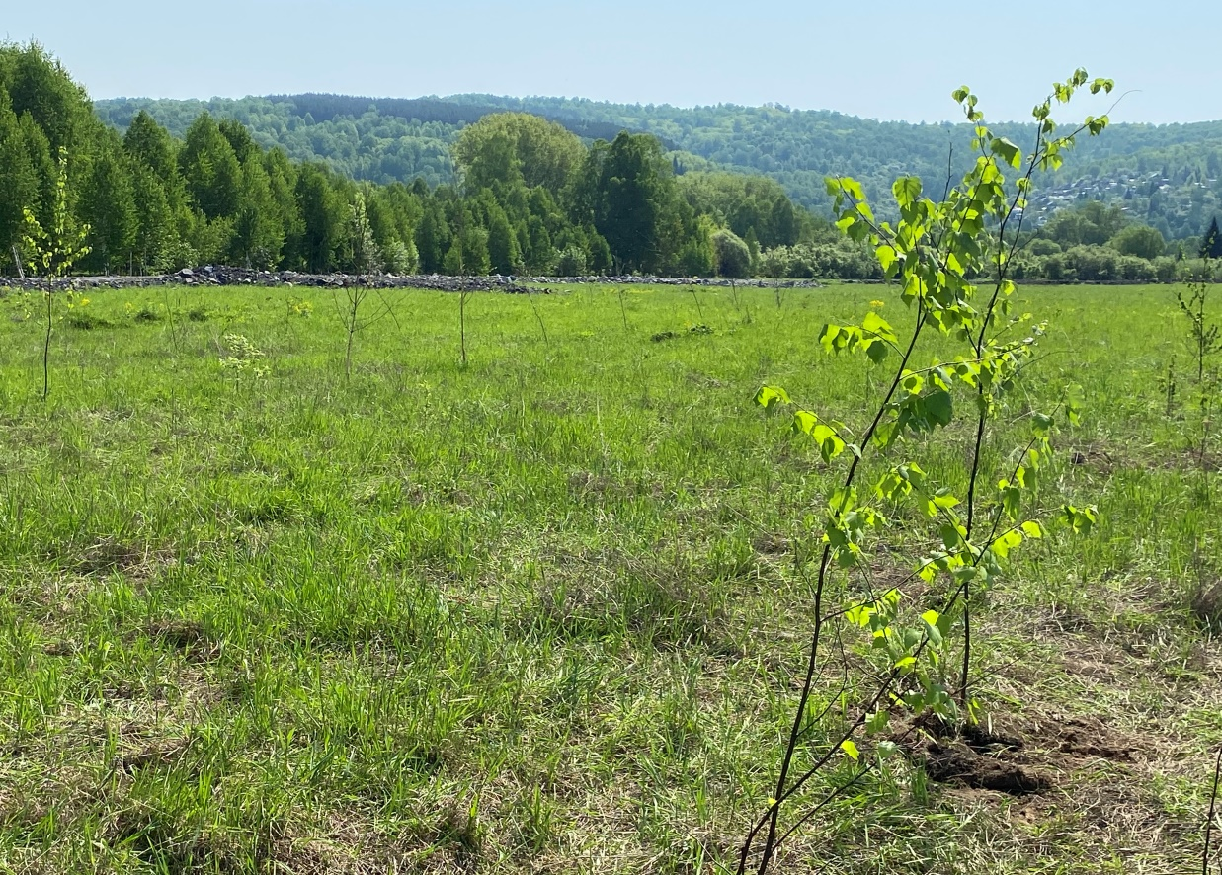
СПАСИБО ЗА ВНИМАНИЕ!

